Slide 1
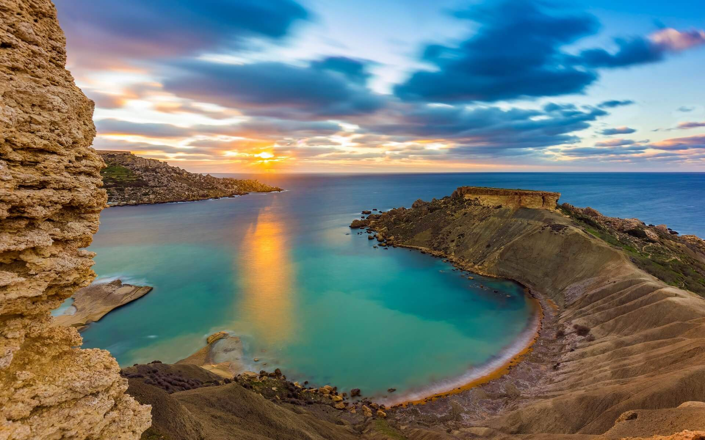

Disszemináció ETI-MALTA
2024.07.07-2024.07.14.
Ficzere Petra
CLIL Technology and ICT Tools for Teachers Working with CLIL
Kiss Beáta
Boost your ICT skills

Slide 2
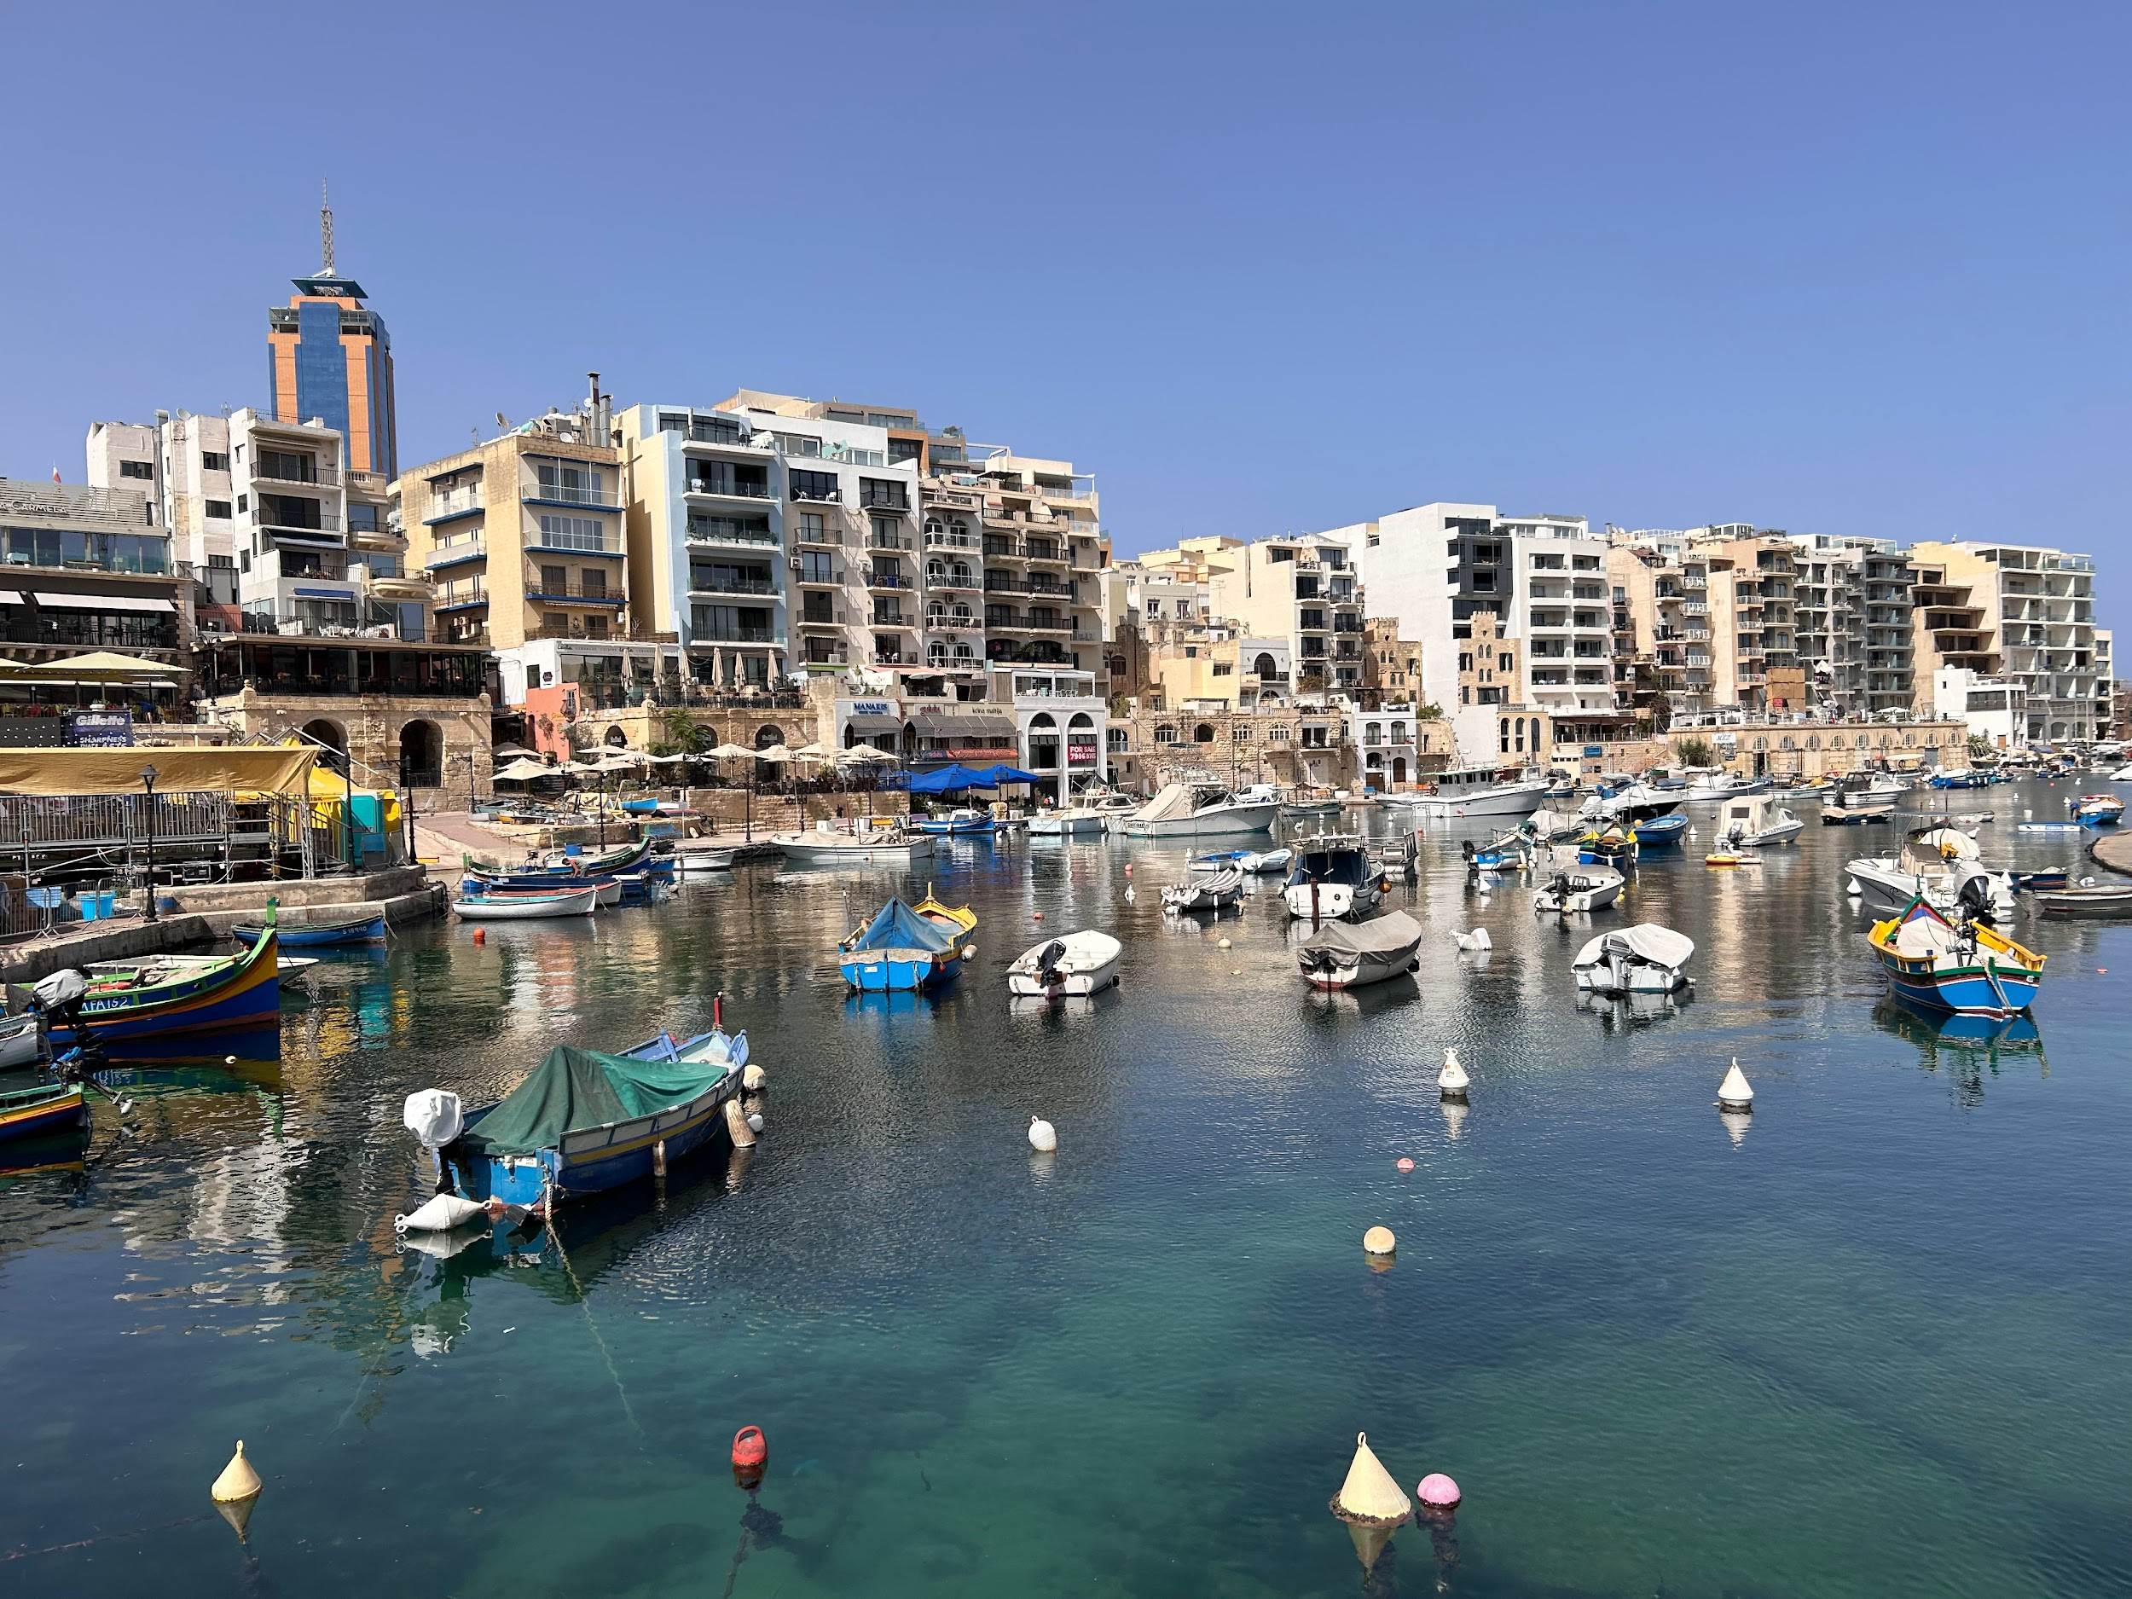
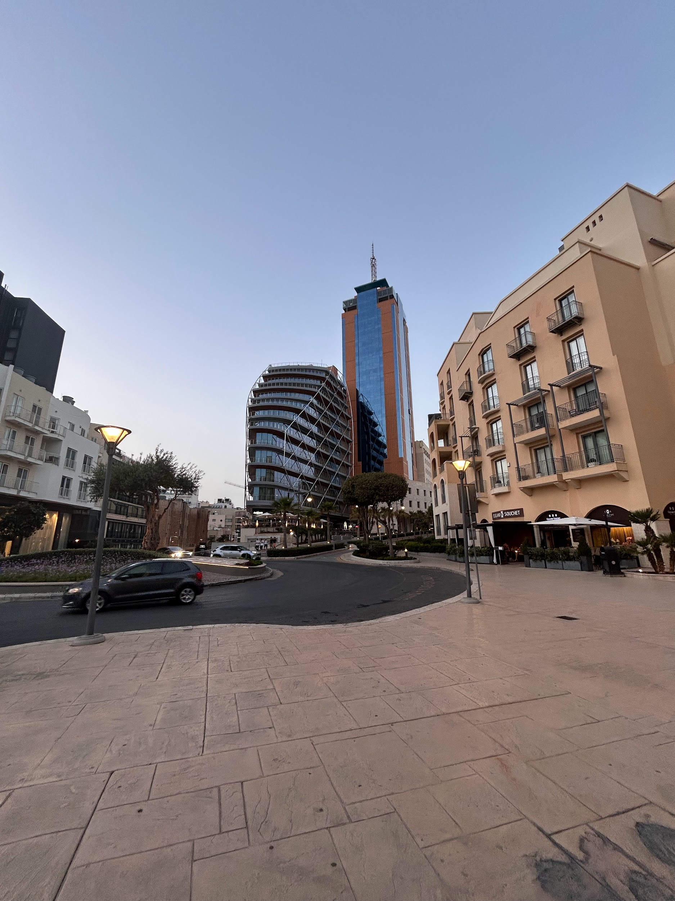
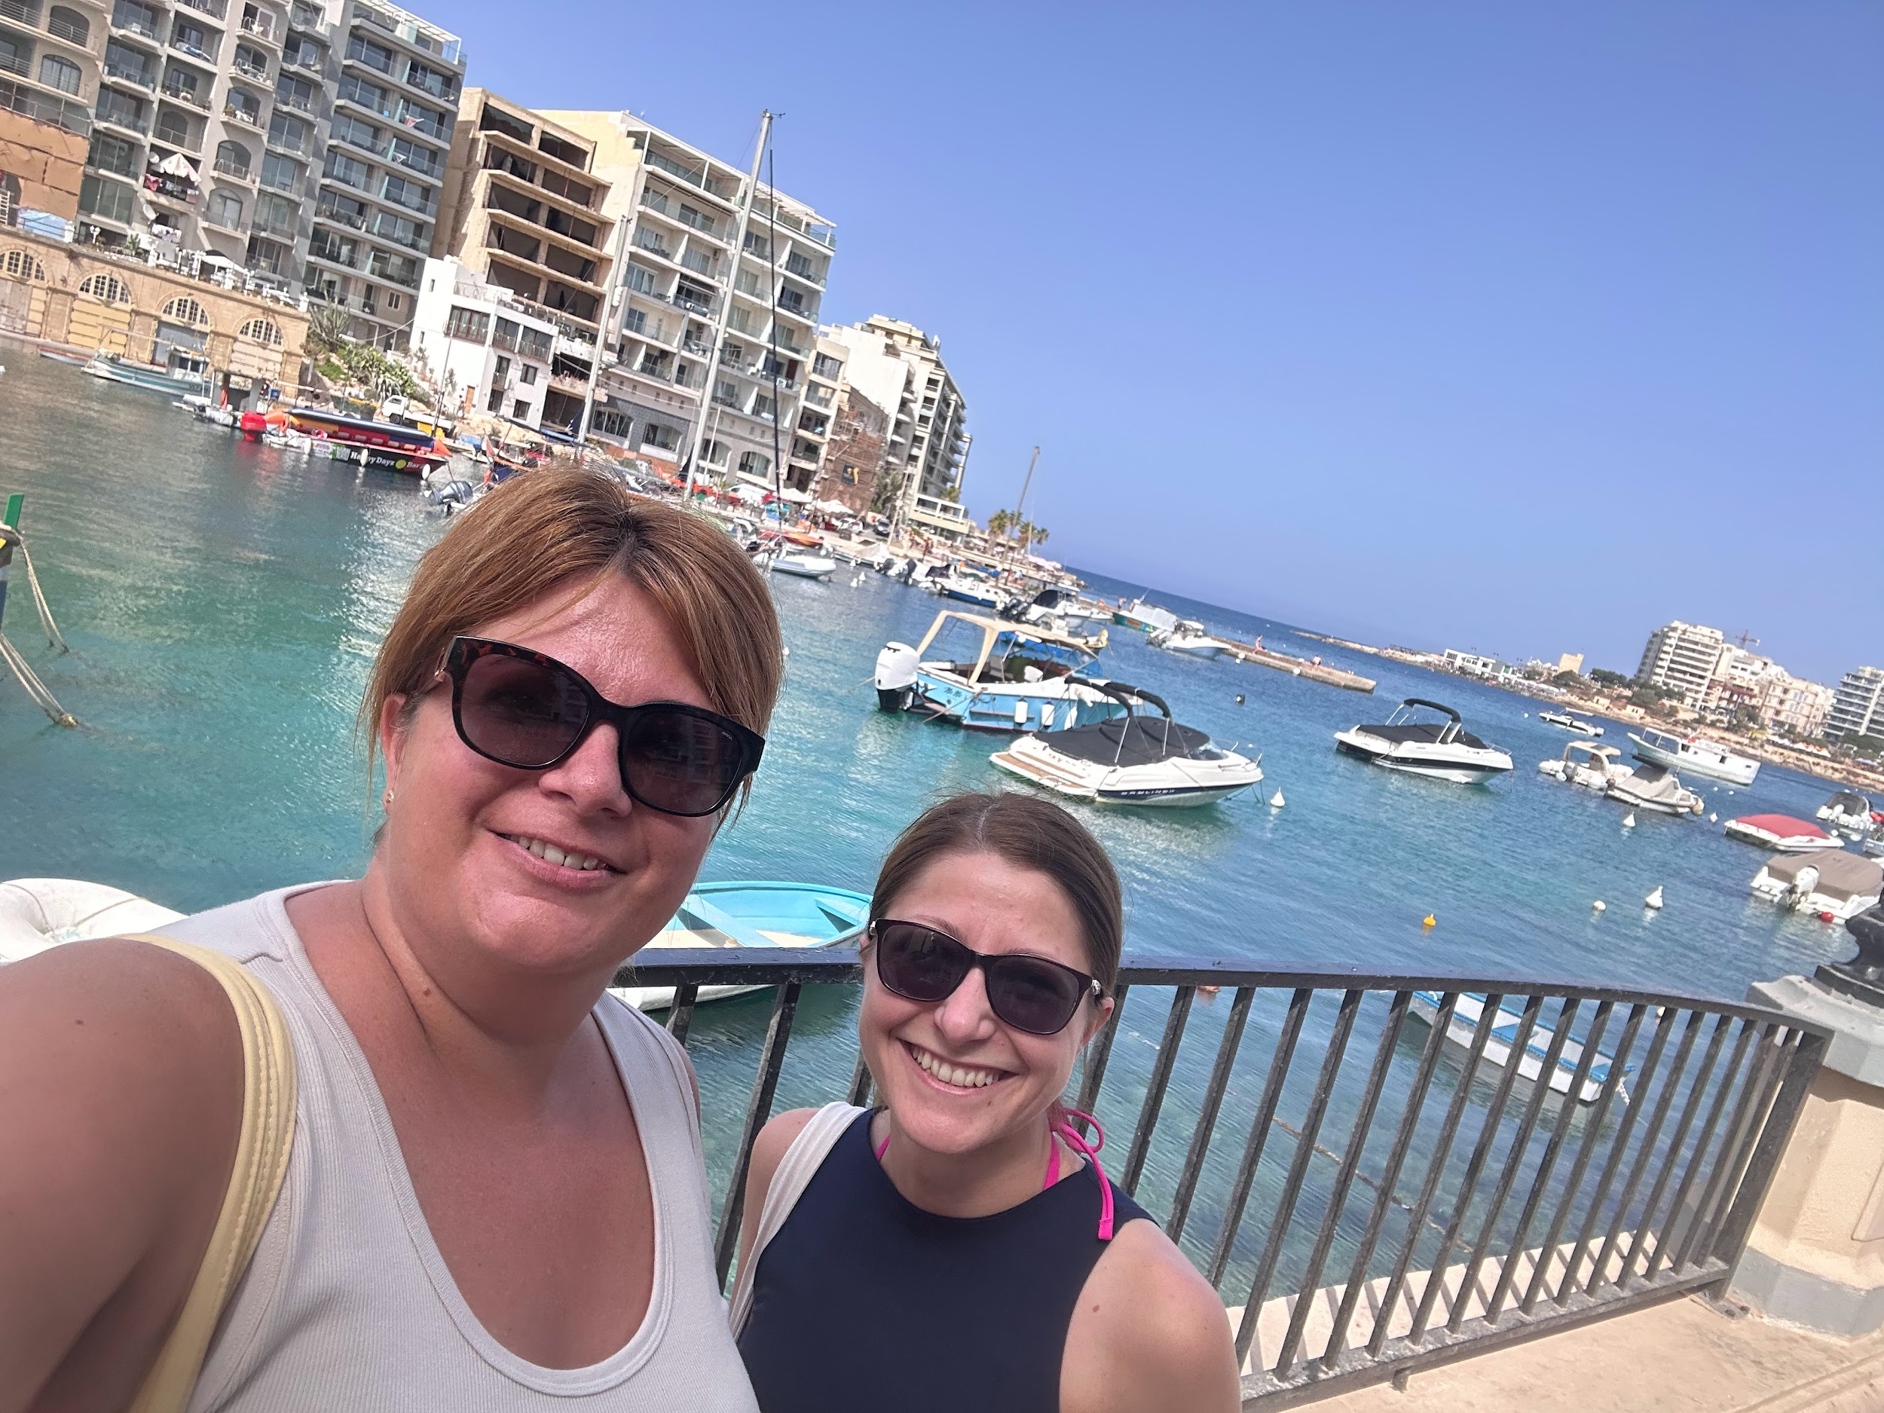
St Julian’s

Slide 3
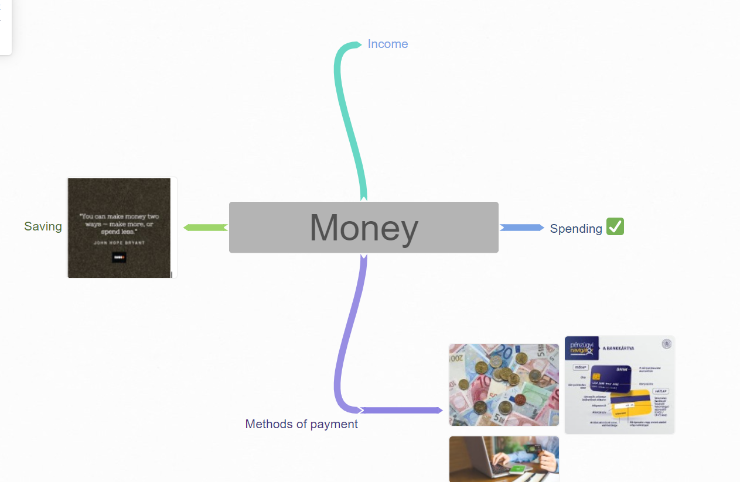
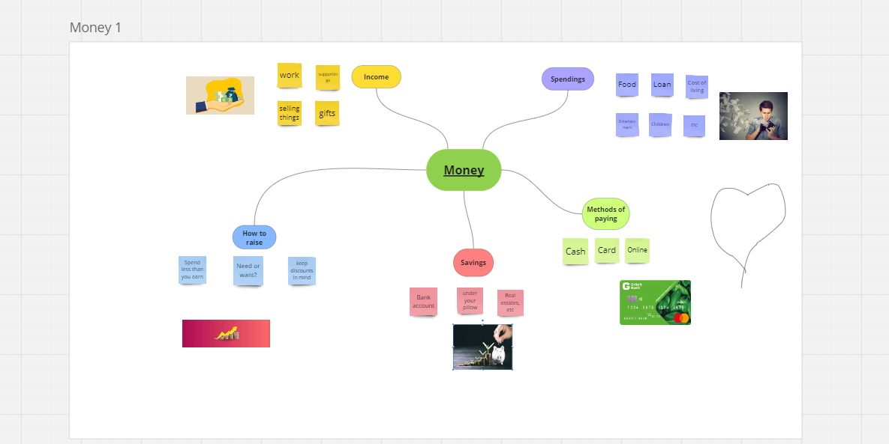
Kiss Beáta - Boost your ICT skills
Módszerek, témakörök
Interaktív tábla
webalapú oktatás
új appok és weboldalak használata (Miro, Storybird, Puzzlemaker, Coggle, stb)

Slide 4
Kiss Beáta - Boost your ICT Skills
Célok:
Új technológiák és módszerek alkalmazása
Projektekre épülő jelenségalapú oktatás megismerése
Tanulásterületek összekapcsolása
Nyelvi kompetenciák fejlesztése
Megvalósult célok:
Projektalapú oktatás alkalmazása
új digitális eszközök beépítése a tanórába
webalapú oktatás alkalmazása
Nyelvi és digitális kompetenciák fejlesztése

Slide 5
Ficzere Petra
CLIL Technology and ICT Tools for Teachers Working with CLIL
Témakörök:
Bevezetés a CLIL-be
A CLIL áttekintése
Multidict - egy online eszköz
Wordlink - egy online eszköz
Webquest tervezése
Webquest online elhelyezése
CLILstore
CLILstore egység létrehozása
Információk bemutatásának módjai

Slide 6
Ficzere Petra
CLIL Technology and ICT Tools for Teachers Working with CLIL
Content &
Language
Integrated
Learning

Slide 7
Ficzere Petra
CLIL Technology and ICT Tools for Teachers Working with CLIL
Célok:
új oktatási célú technológiák és IKT eszközök megismerése
Nyelvi kompetencia fejlesztése
Tartalom és nyelv együttes tanításának megismerése
Nemzetközi kapcsolatok kialakítása
Megvalósult célok:
új IKT eszköz, a clickstore.eu megismerése, használata
Digitális és nyelvi személyes kompetenciák fejlődése

Slide 8
Ficzere Petra
CLIL Technology and ICT Tools for Teachers Working with CLIL
“A technológia soha nem fogja helyettesíteni a tanárokat,
de a technológiát használó tanárok felváltják azokat a tanárokat, akik nem használják.”
Dr. Ray Clifford, 1983

Slide 9
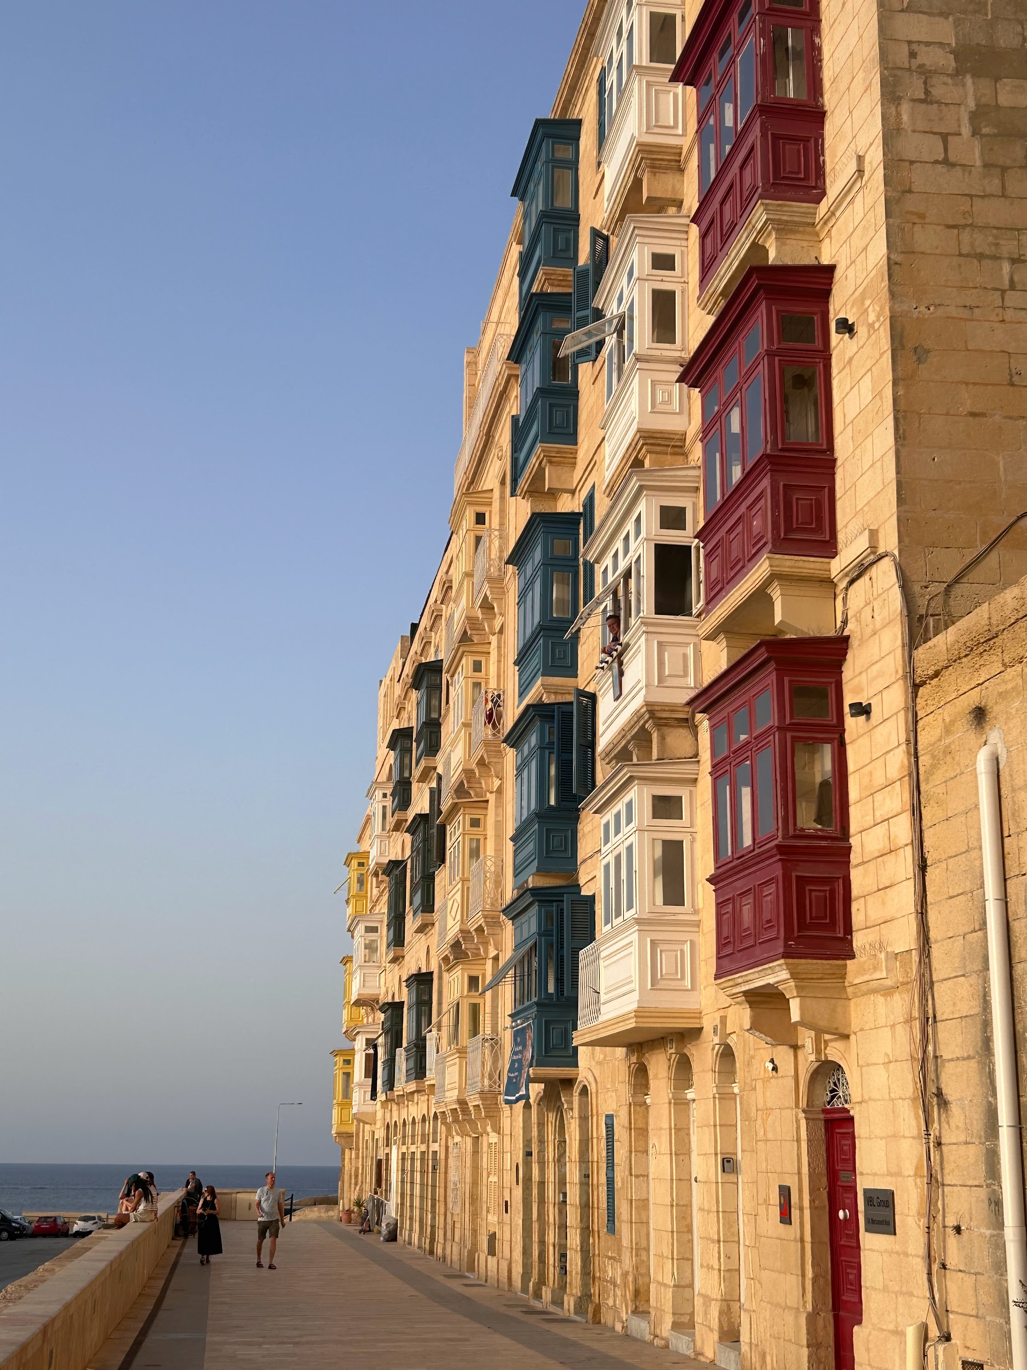
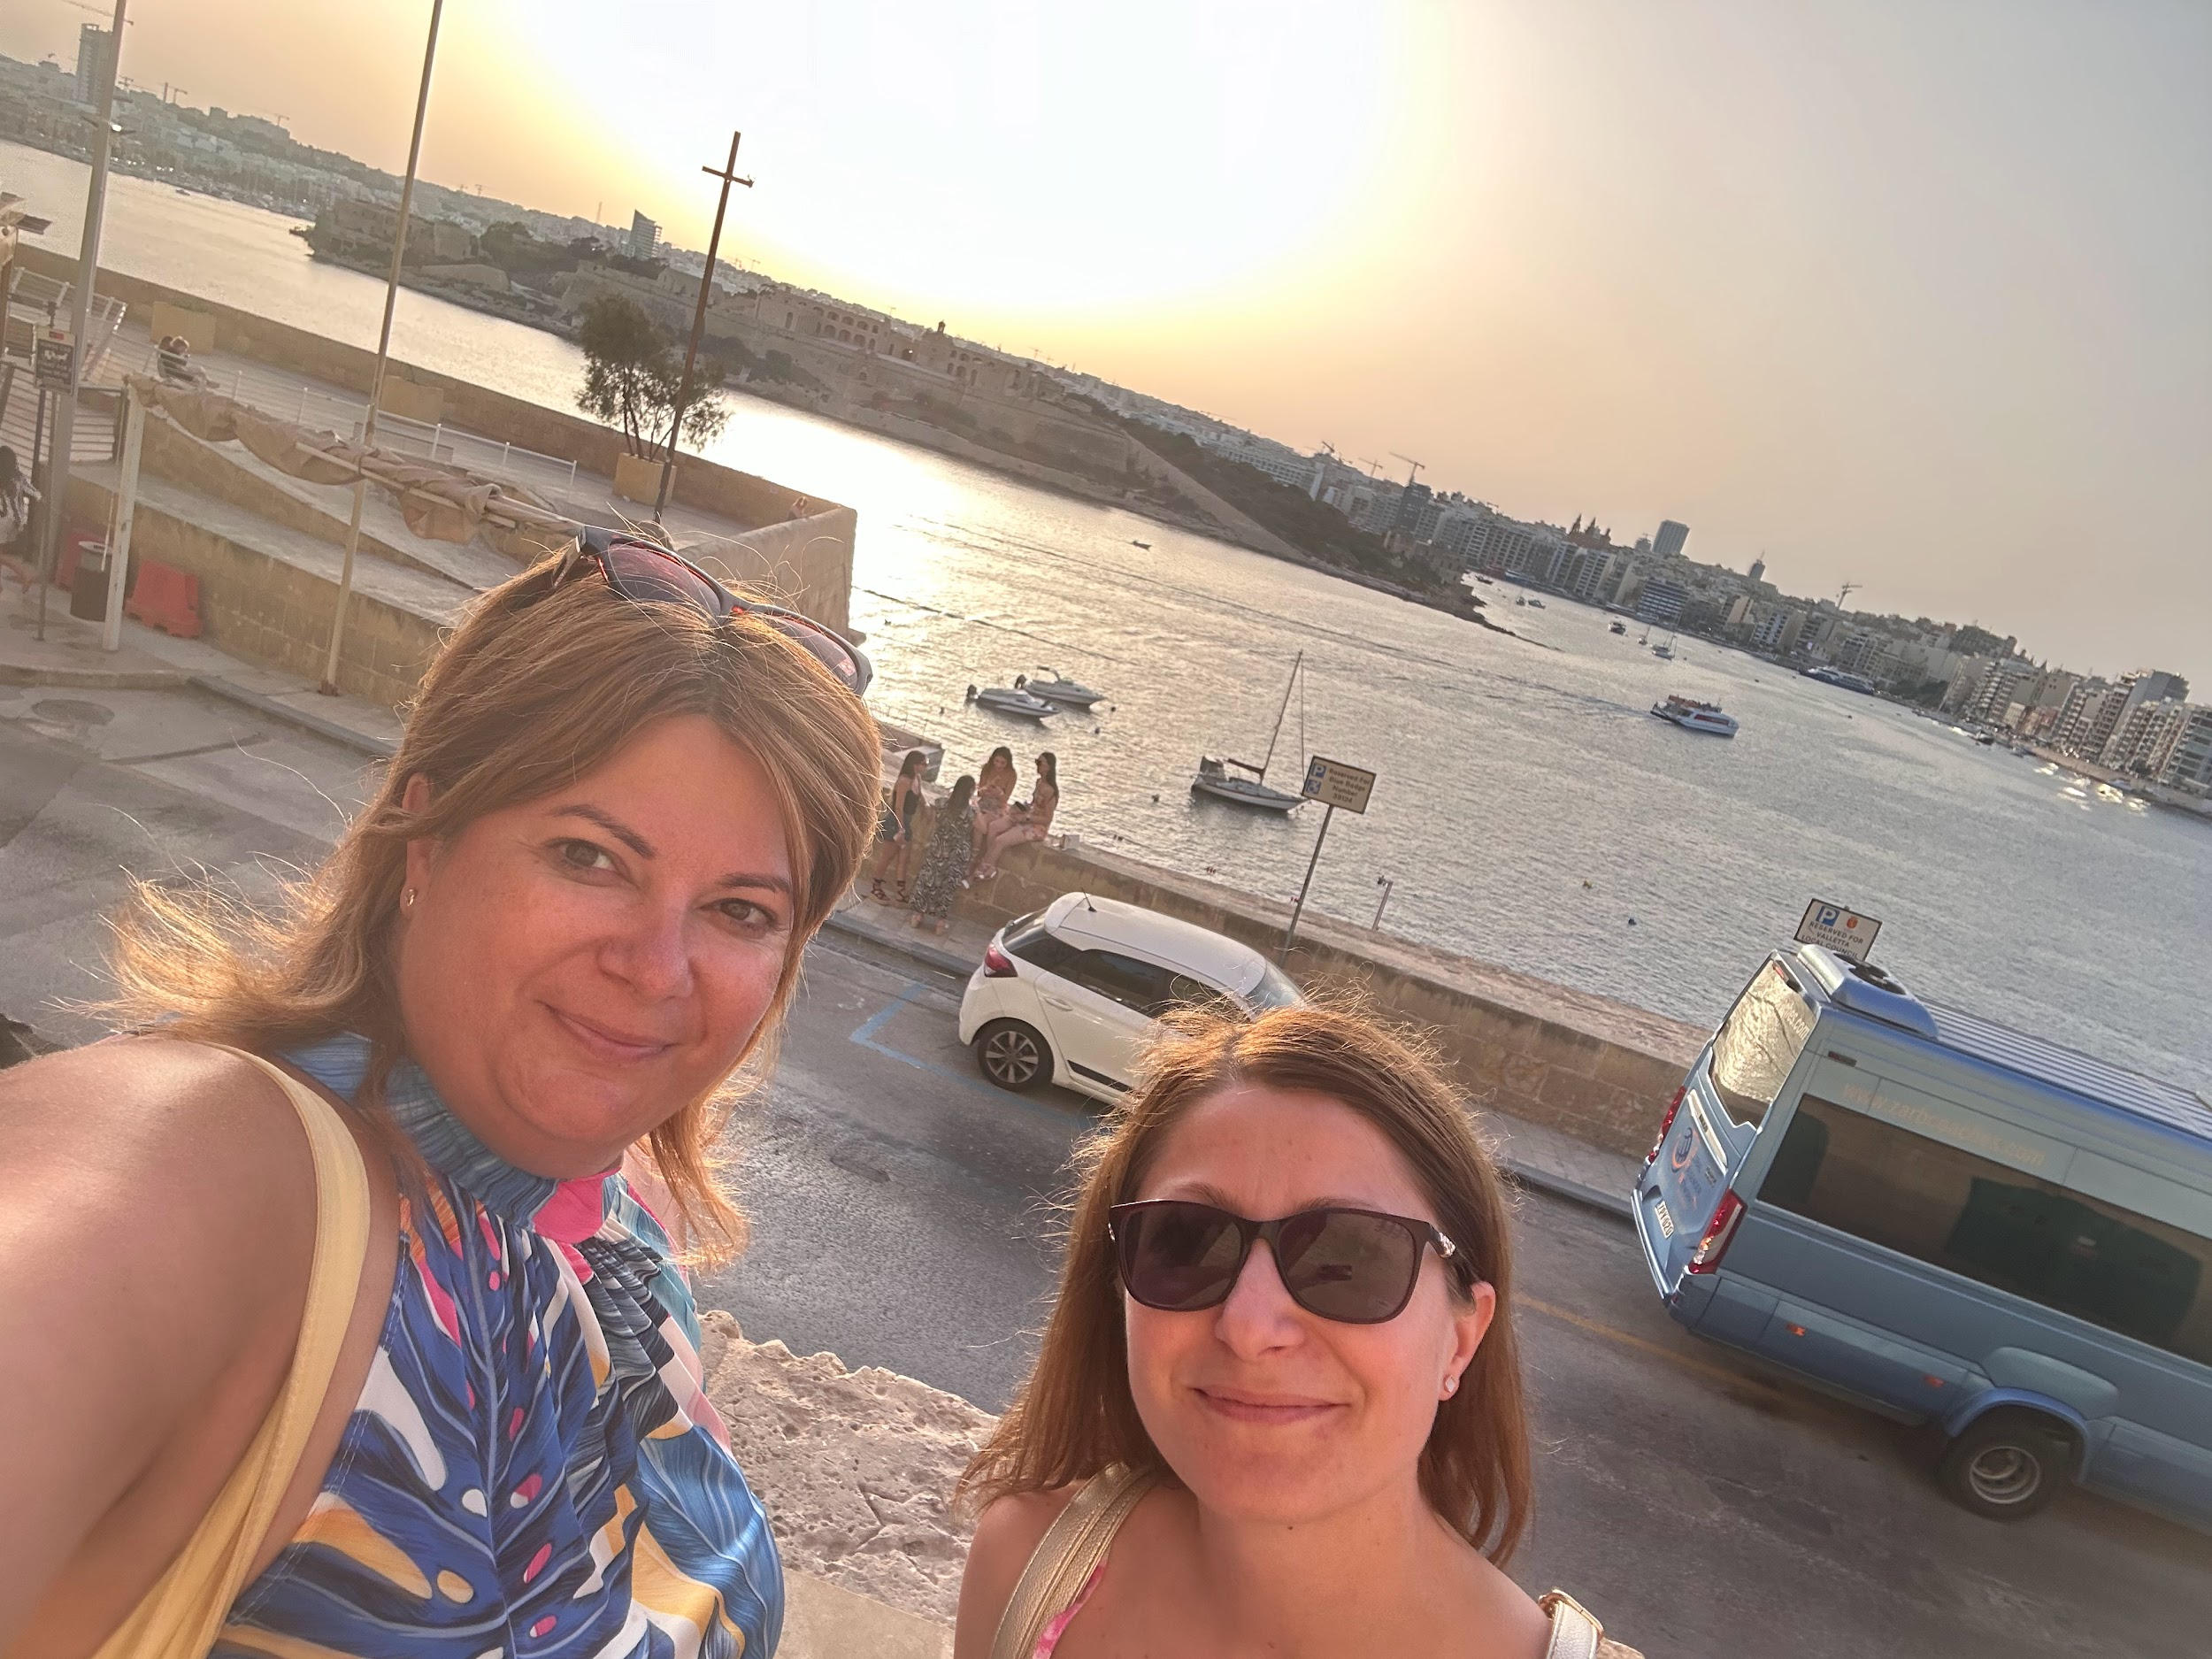
Kirándulások, szabadidős programok Valletta

Slide 10
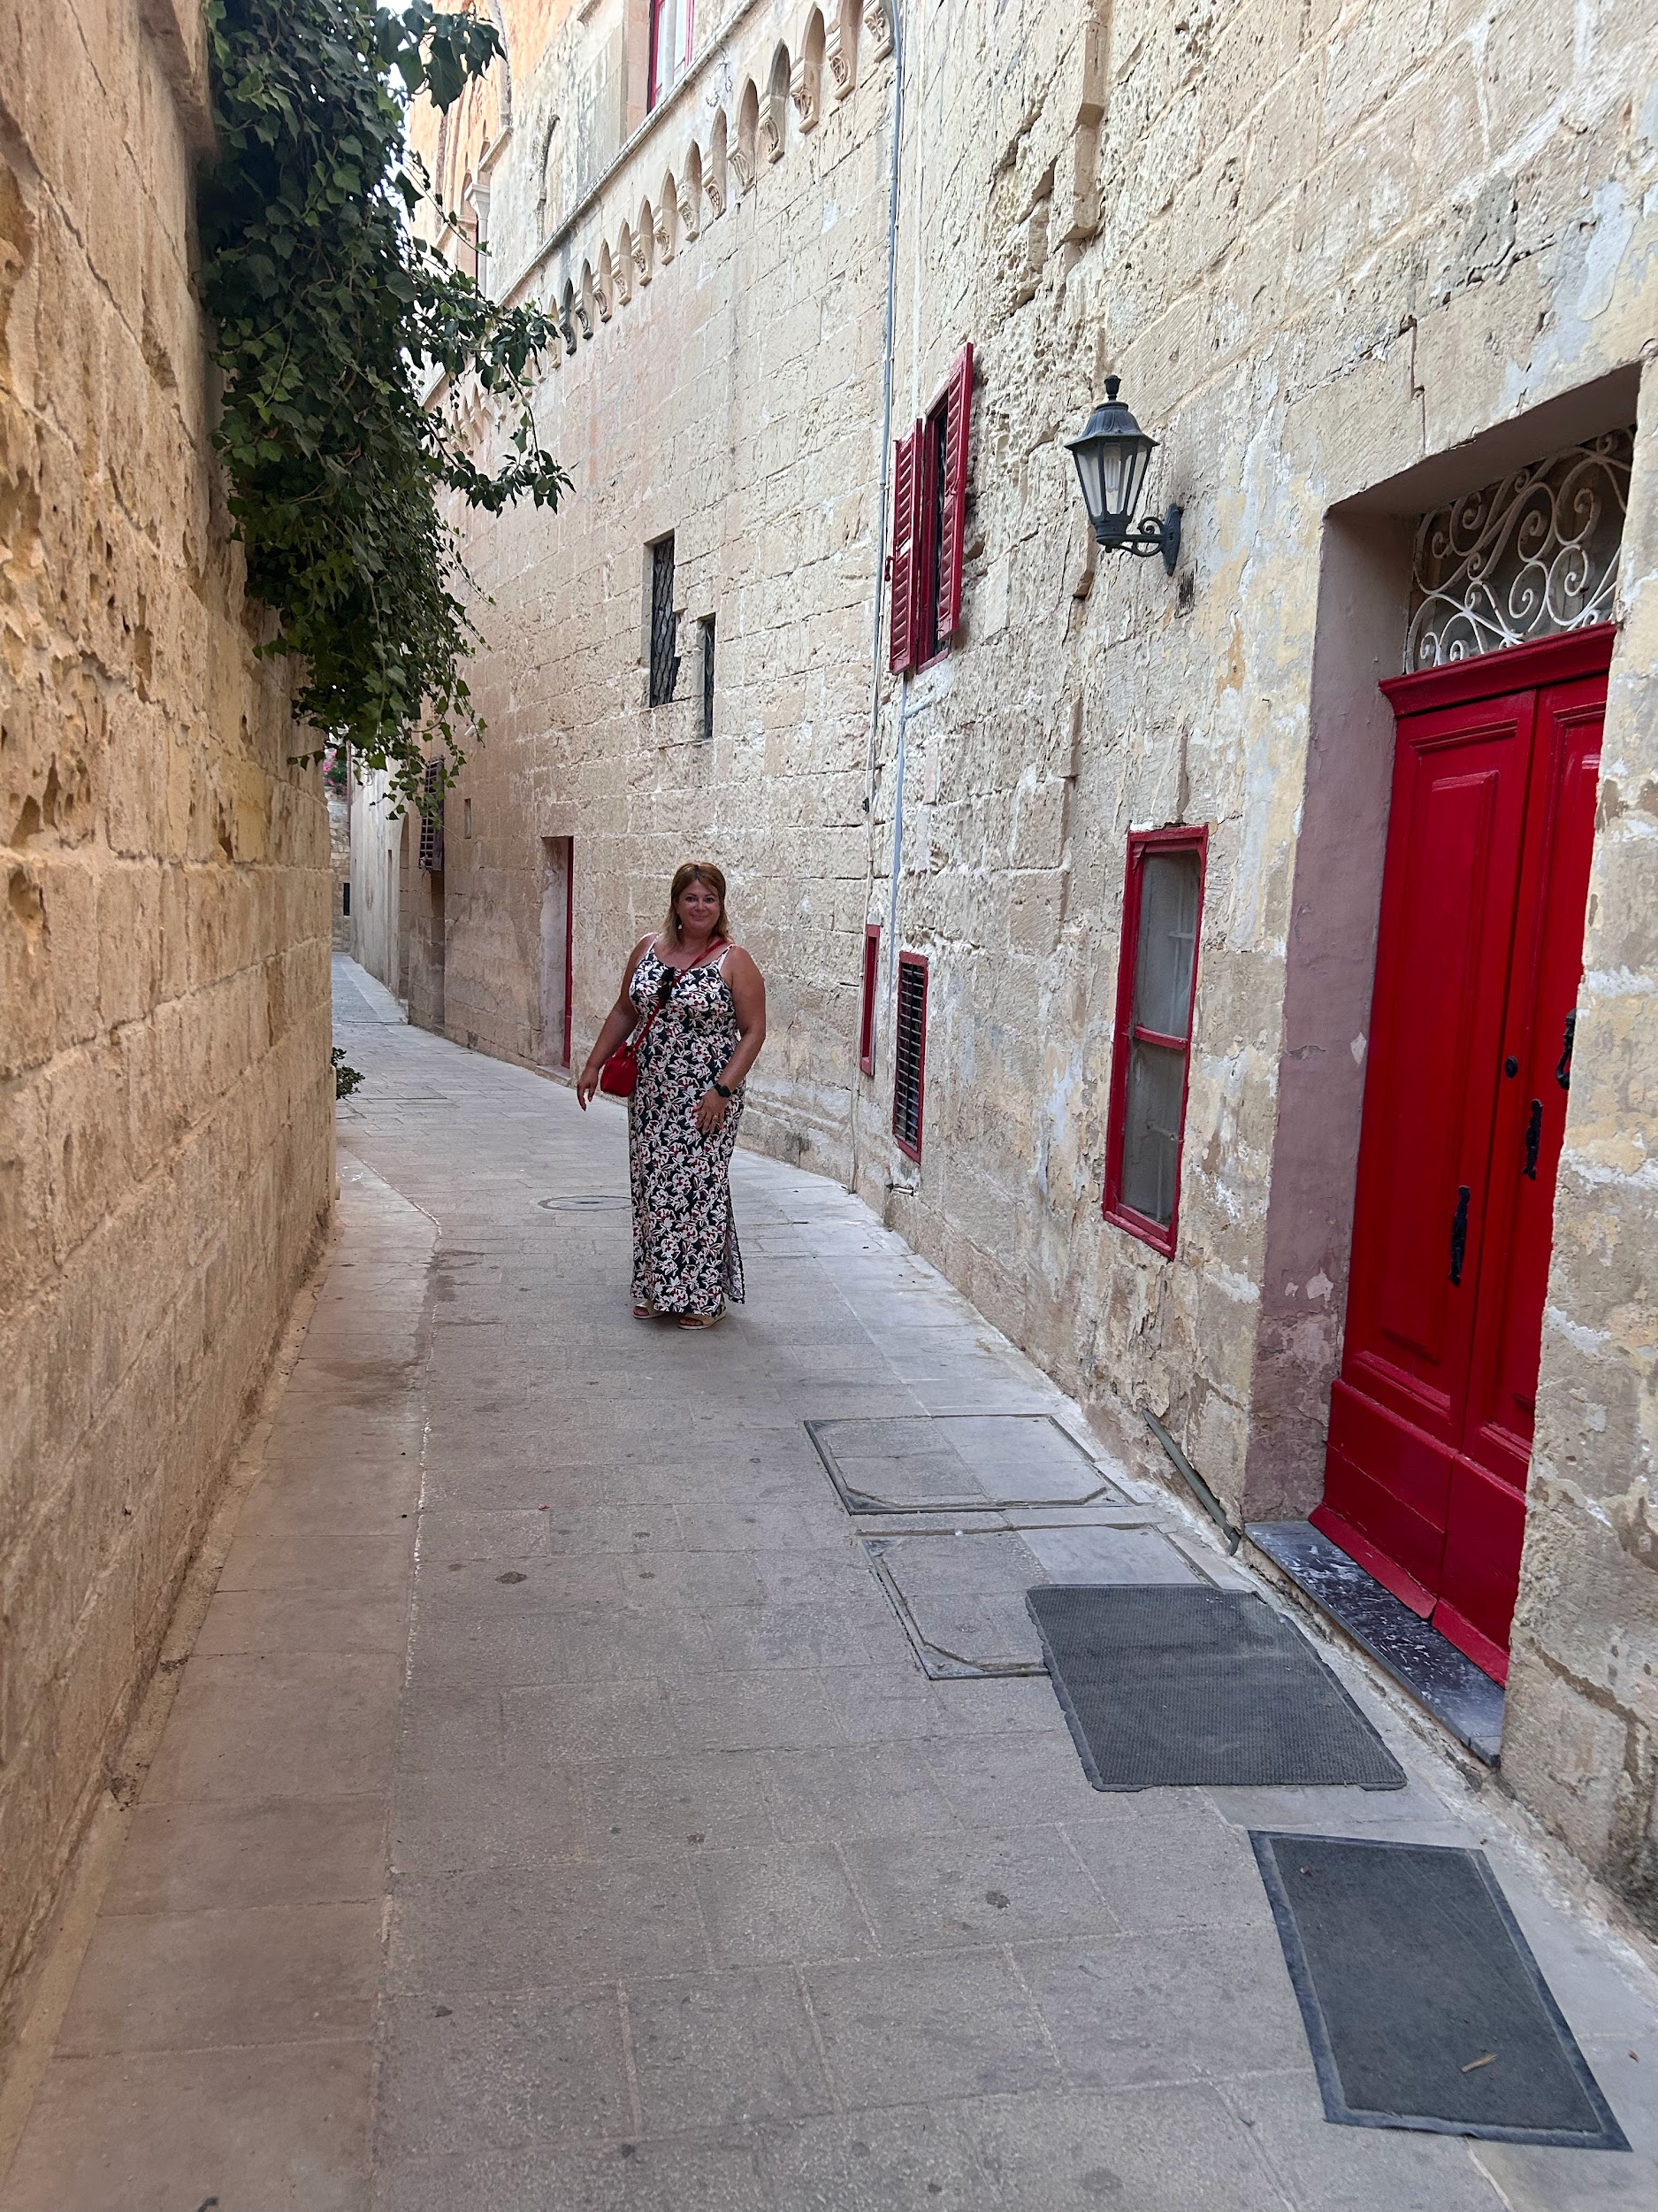
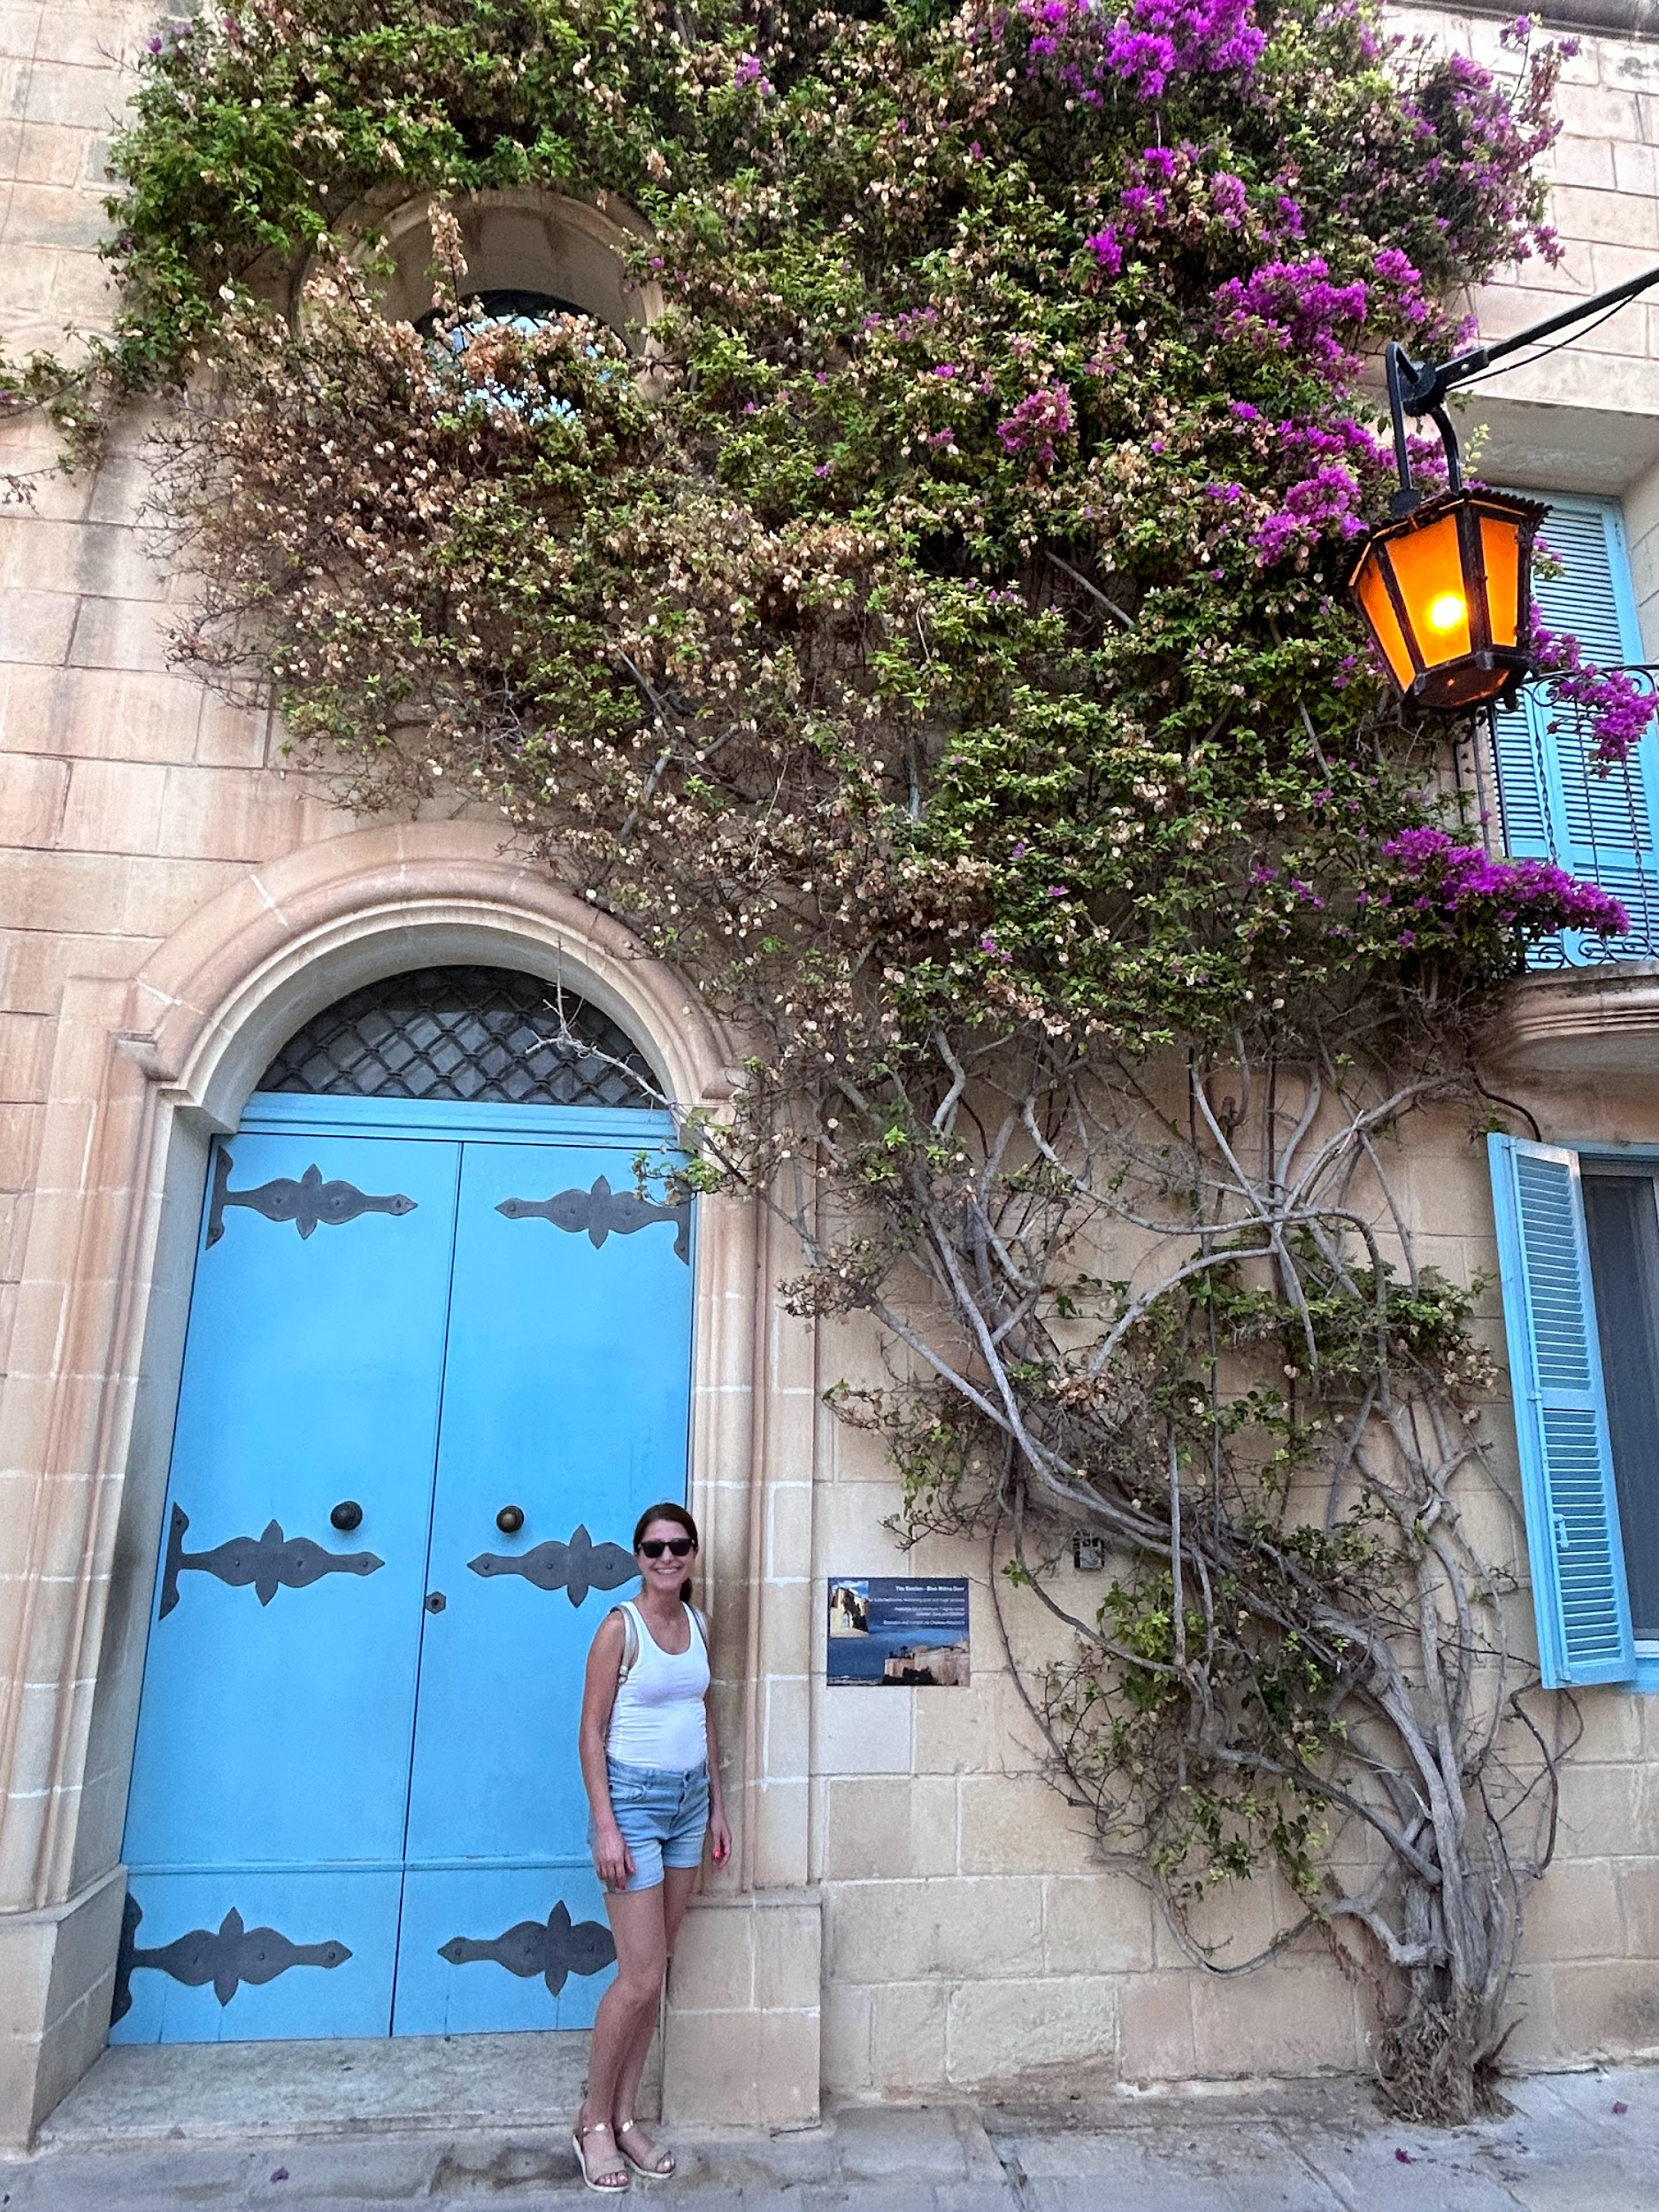
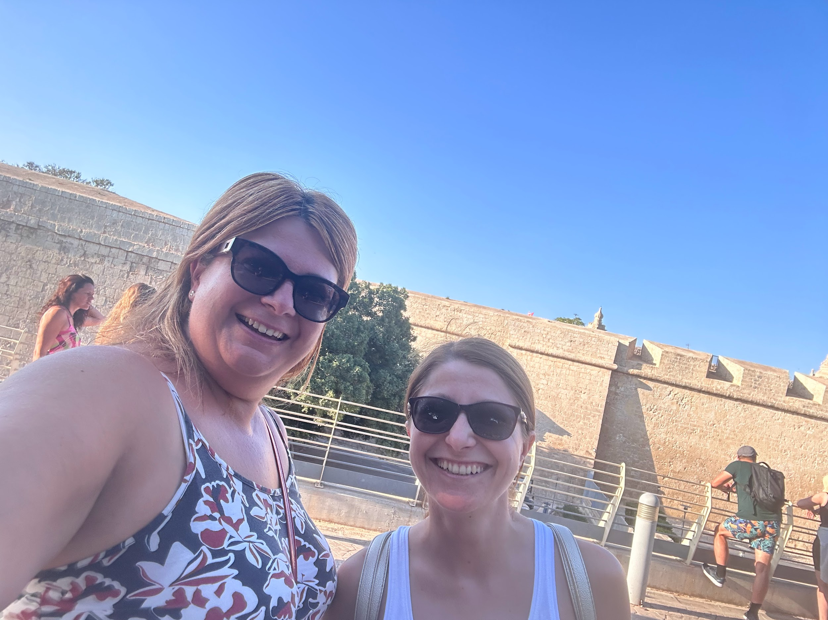
Kirándulások, szabadidős programok
Mdina
Mdina

Slide 11
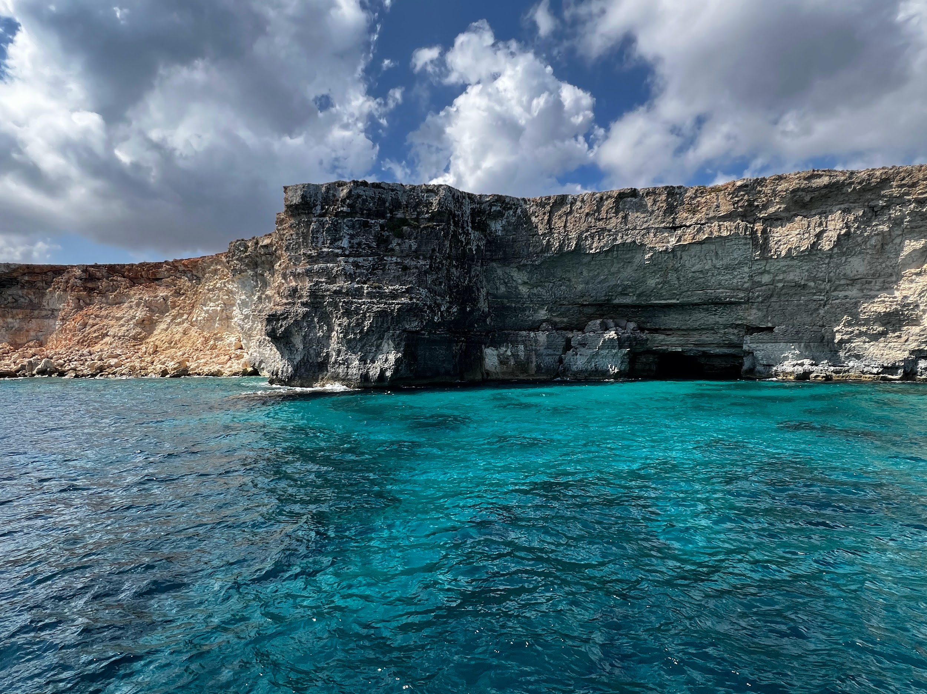
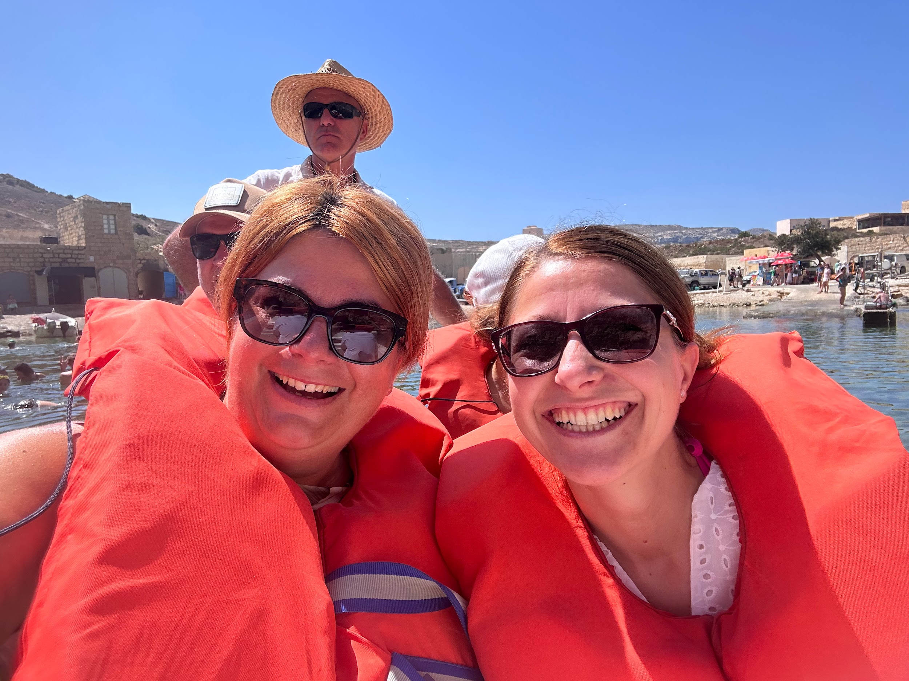
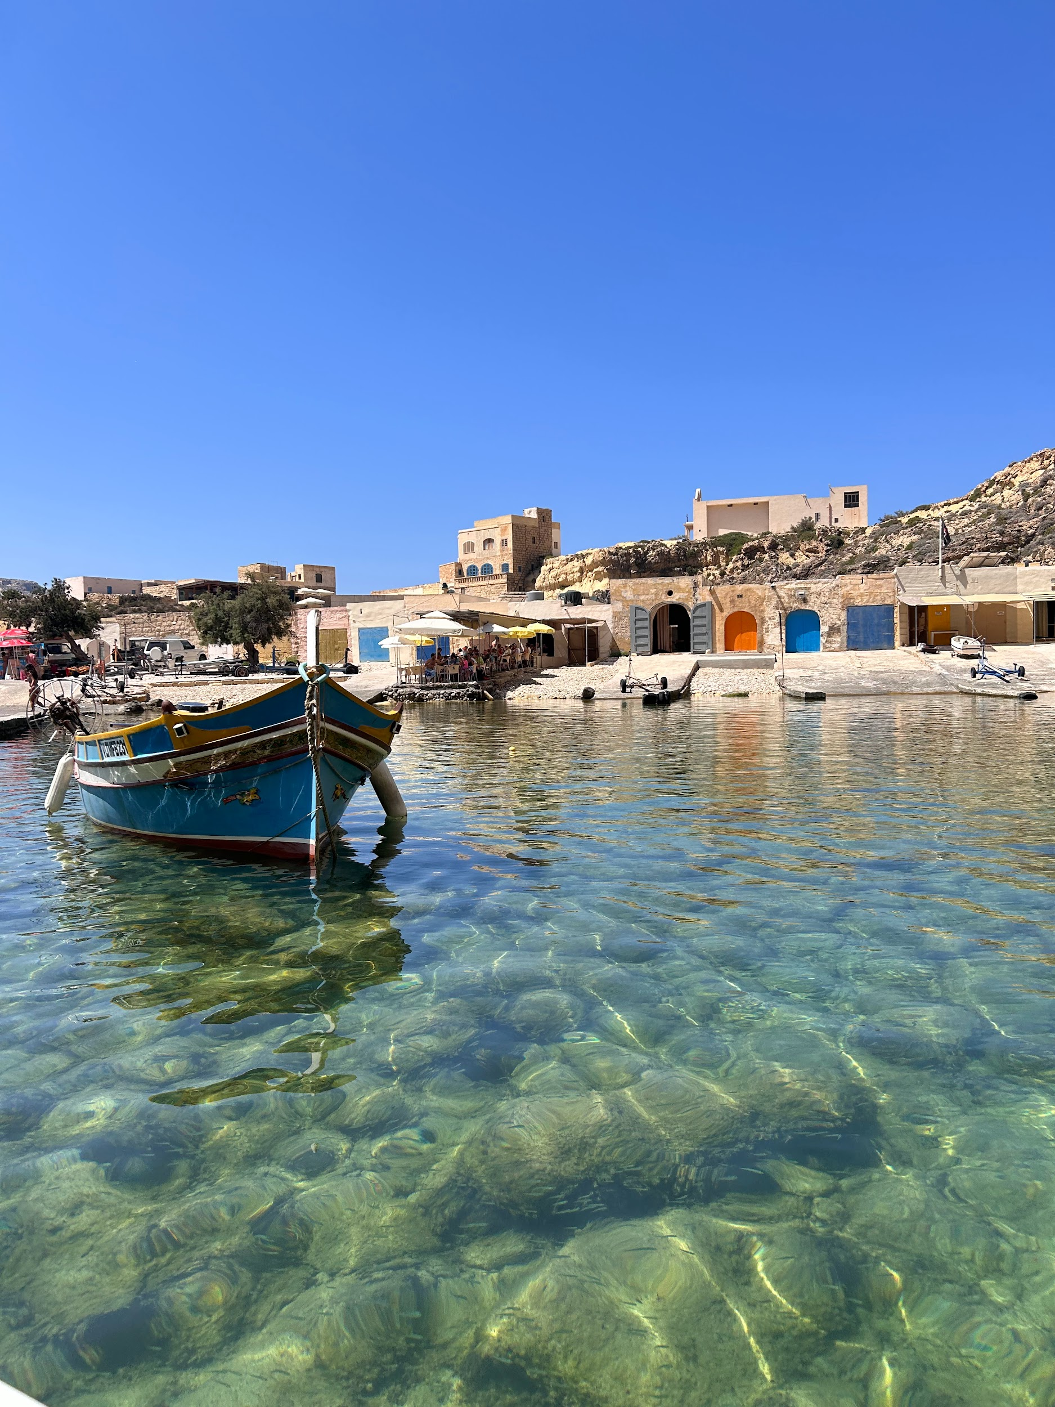
Kirándulások, szabadidős programok
Gozo

Slide 12
